Slide 1
Norge – statlig styrning i ett land med mycket starkt kommunalt självstyre
Alternativen är utveckling eller avveckling. Bristande utveckling innebär stagnation, med sämre utväxling, oavsett hur bra ett system en gång har varit. Att utveckla, reformera, är en hygienfaktor.

Slide 2
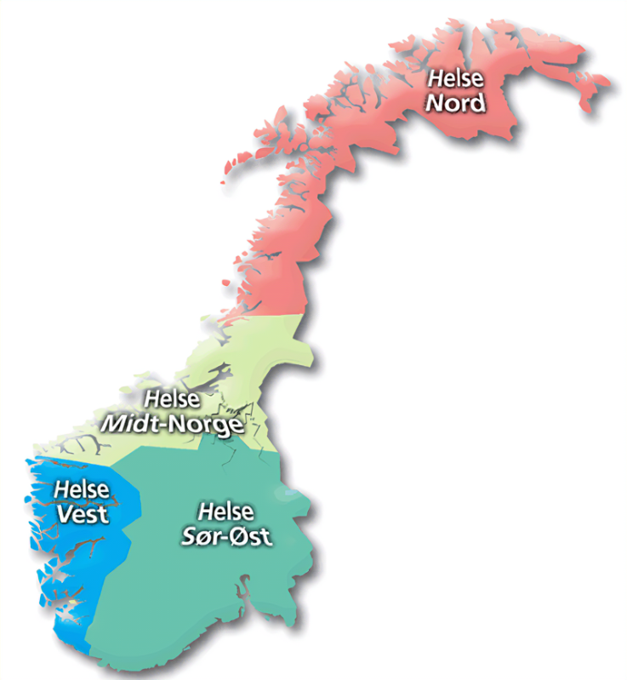
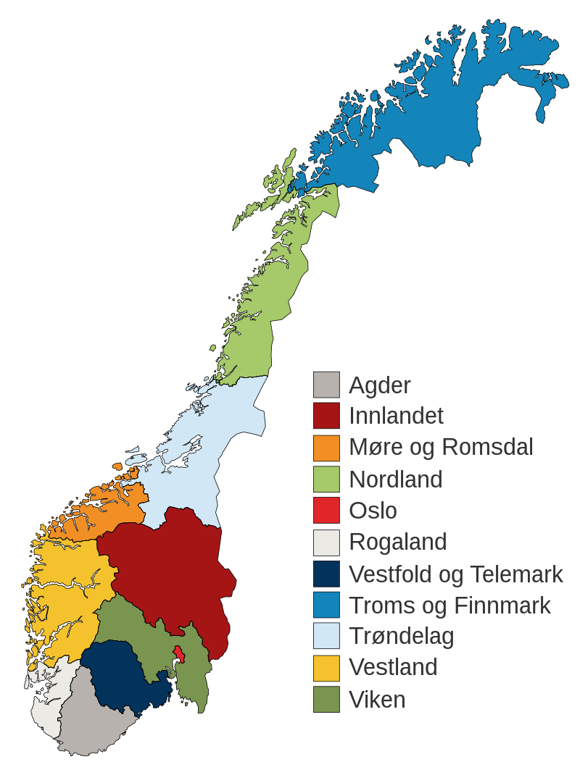
Regionala företag, statligt ägarskap

Slide 3
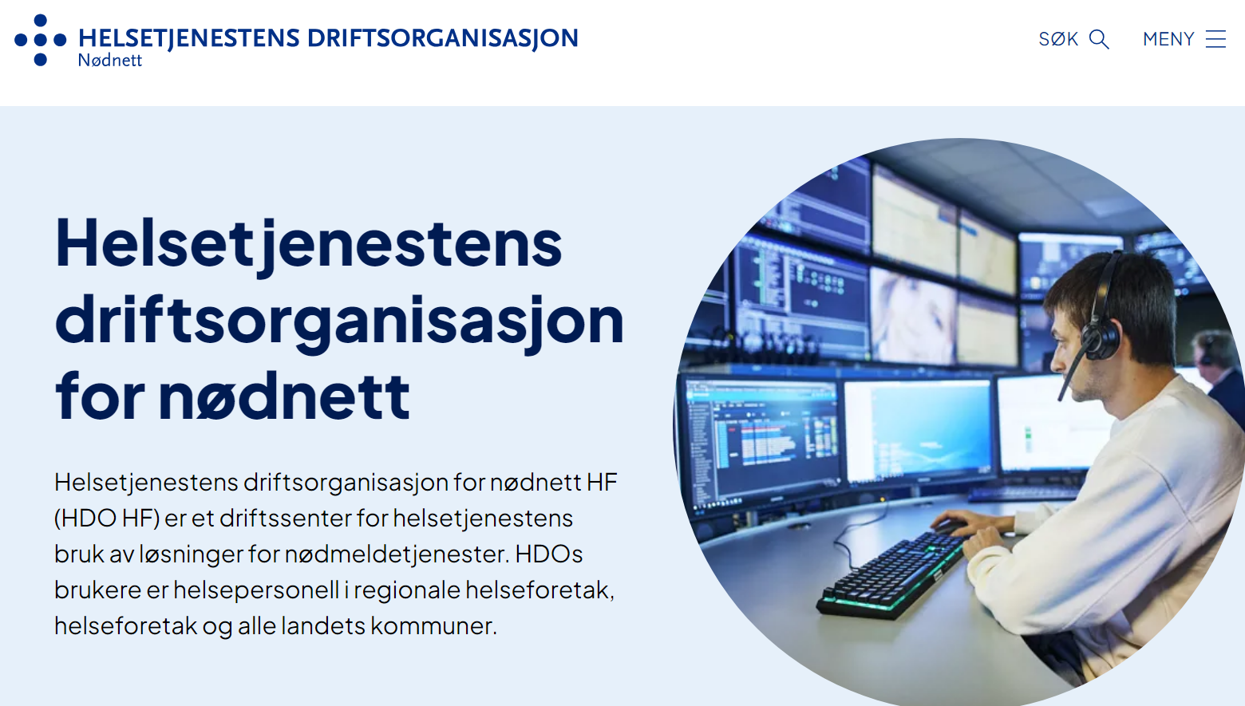
De regionale helseforetakene eier i fellesskap følgende bolag:

Slide 4
Notes:
Regionreform 2017

Slide 5
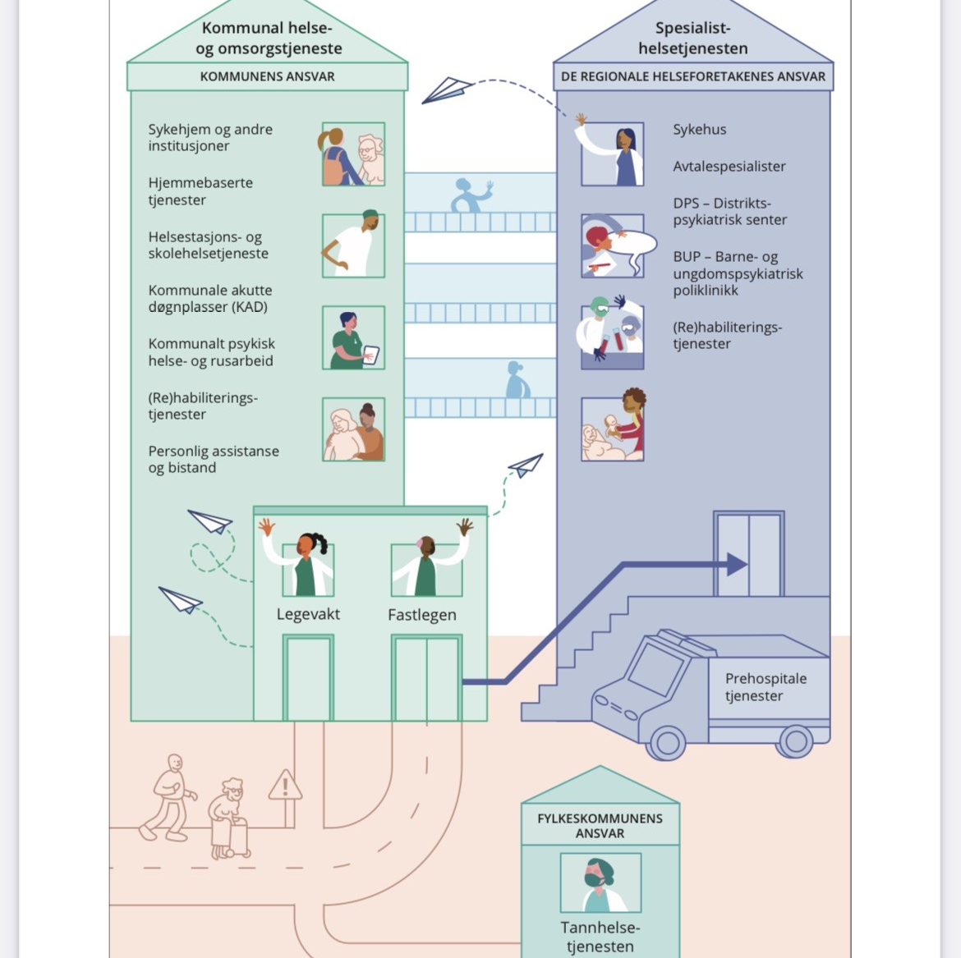
Utvecklingen av den organisatoriska strukturen av hälso- och omsorgstjänsterna i Norge
Fastlegeordningen 2001
Helseforetagsreformen 2002, rev 2017 från 5 till 4 Regionale Helseforetak. Bolagisering, men ned obegrenset statligt ansvar.. (kan ej gå i konkurs)
Samhandlingsreformen 2012 (utredning 2008-2009)
Regionreform 2017 (19 – 11 regioner)
Revidering av fastlegeordningen 2023…
Notes:
Samhandlingsreformen: bakgrund:
Utfordring 1: Pasientenes behov for koordinerte tjenester besvares ikke godt nok – fragmenterte tjenester
Utfordring 2: Tjenestene preges av for liten innsats for å begrense og forebygge sykdom
Utfordring 3: Demografisk utvikling og endring i sykdomsbildet gir utfordringer som vil kunne true samfunnets økonomiske bæreevne
helseforetaksreformen
Store norske leksikon
Samfunn
Politikk og offentlig forvaltning
Norsk politikk og offentlig forvaltning
Helsepolitiske reformer
Bakgrunn
Organisering
Effekter
Les mer i Store norske leksikon
Litteratur
SKREVET AV
PROFESSOR
Terje P. HagenUNIVERSITETET I OSLO
Helseforetaksreformen var en helsereform iverksatt fra 2002. Reformen innebar at staten overtok ansvaret for spesialisthelsetjenestene fra fylkeskommunene og organiserte tjenestene under regionale helseforetak (RHF).
Faktaboks
OGSÅ KJENT SOM sykehusreformen (2002)
RHF-ene har ansvar for tilbudet av spesialisthelsetjenesten for befolkningen i sin helseregion, eier de offentlige sykehusene i regionen og inngår kontrakter med private tilbydere av helsetjenester. De offentlige sykehusene og klinikkene er organisert i helseforetak (HF) som er styrt fra de regionale helseforetakene.
Fra 2002 overtok staten spesialisthelsetjenestene fra fylkeskommunene og organiserte tjenestene i form av fem regionale helseforetak (RHF):
Helse Nord RHF
Helse Midt-Norge RHF
Helse Vest RHF
Helse Sør RHF
Helse Øst RHF
Helse Sør og Helse Øst ble fra 2007 slått sammen til Helse Sør-Øst RHF. Foretaksreformen var den største reformen i offentlig sektor i Norge noen gang: 100 000 ansatte ble flyttet fra fylkeskommunene til staten og nye organisasjonsmodeller og styringssystemer ble iverksatt. Selve reformen skjedde svært raskt, i løpet av et drøyt år.
Bakgrunn
Reformen må ses i lys av i det minste to forhold som preget driften av spesialisthelsetjenestene fra 1960-tallet og utover.
For det første, som i de fleste andre land hadde det i Norge vokst fram en spesialisthelsetjeneste med mange små sykehus med varierende kvalitet og kompetanse. Fra 1969 fikk fylkeskommunene ansvaret for å strukturere sektoren. Det skjedde i de fleste fylkeskommuner ved at en etablerte en struktur bestående av et sentralsykehus som hadde et bredt spekter av spesialiteter, og lokalsykehus med spesialiteter i indremedisin, kirurgi og føde. På noen områder var det imidlertid behov for større og mer spesialiserte enheter enn sentralsykehusene. Det ble derfor fra 1974 etablert helseregioner med egne regionsykehus. Regionsykehusene ble liggende i Oslo (Ullevål og Rikshospitalet), Bergen (Haukeland), Trondheim (Regionsykehuset i Trondheim) og Tromsø (Regionsykehuset i Tromsø). Rikshospitalet hadde også landsdekkende funksjoner. Regionsykehusene ble etter hvert dyre enheter som på mange måter ble for store for fylkeskommunene. For eksempel utgjorde driften av Regionsykehuset i Tromsø mer enn 60 prosent av Troms fylkeskommunes samlede budsjett.
For det andre, i løpet av 1990-årene utviklet staten flere virkemidler for å få bukt med de økende ventetidene til behandling: fritt sykehusvalg, retningslinjer for prioriteringer, ventetidsbestemmelser og fra 1997, innsatsstyrt finansiering. Innsatsstyrt finansiering er en finansieringstype som kombinerer rammefinansiering med aktivitetsbasert finansiering. Rammefinansieringen består av en gitt mengde penger sykehuset får gjennom ett år, mens de aktivitetsbaserte inntektene øker jo flere pasienter som behandles. Hvor stor andel av sykehusenes forventede inntekter som kommer fra aktivitetsbaserte inntekter har variert mellom 30 og 60 prosent av det en pasient koster å behandle. Dersom sykehusene øker aktiviteten veldig mye vil imidlertid ikke de økte inntektene dekke kostnadene ved aktivitetsøkningen fullt ut. Dette følger av at disse inntektene bare dekker mellom 30 og 60 prosent av det en pasient koster å behandle. Sykehusene vil da gå i underskudd. Ofte klarte fylkeskommunene ikke å dekke underskuddet og staten måtte gå inn med tilleggsbevilgninger.
Kombinasjonen av disse to forholdene: økt behov for regionalisering og styringsmessige problemer, var de to viktigste årsakene til at staten overtok sykehusene.
Organisering
De regionale helseforetakene er organisert direkte under Helse og omsorgsdepartementet. Det betyr at dette departementet har ansvar for spesialisthelsetjenestene. Helseforetakene blir styrt gjennom oppnevnte styrer. Det er departementet som utpeker hvem som sitter i styrene.
Helse- og omsorgsdepartementet styrer videre de regionale helseforetakene gjennom lover, vedtekter, foretaksmøter og oppdragsdokumenter:
Gjennom foretaksmøtet fattes beslutninger som er av vesentlig betydning for RHF-et, for eksempel om låneopptak og større investeringer.
Gjennom oppdragsdokumentene stiller Helse- og omsorgsdepartementet krav om hvilke oppgaver som skal utføres i det påfølgende år. Oppdragsdokumentene til de regionale helseforetakene gis normalt ut én gang per år, like etter at beslutningen om neste års statsbudsjett foreligger i Stortinget.
Under RHF-ene er alle offentlige sykehus og klinikker organisert i form av helseforetak (HF). Sykehuset Innlandet HF har eksempelvis eieransvaret for prehospitale tjenester, som ambulanse, og alle somatiske og psykiatriske sykehus og klinikker som er offentlige i Innlandet fylke. RHF-ene er også ansvarlig for å inngå avtaler med private ikke-kommersielle sykehus som for eksempel Haraldsplass diakonale sykehus (Bergen) og Lovisenberg sykehus (Oslo), og de er ansvarlige for å inngå kontrakter med kommersielle sykehus, gjerne etter bruk av anbudskonkurranser.
Effekter
Det er vanskelig å si om spesialisthelsetjenestene i Norge har utviklet seg forskjellig fra det vi ser i de andre skandinaviske landene som har beholdt modeller med regionalt folkevalgt eierskap. Både i Danmark og Sverige har det skjedd en sentralisering av produksjonen – på samme måte som i Norge.
Forsøkene på å få bedre styring på aktivitetsveksten i sykehusene tok flere år før de lyktes og det var i utgangspunktet større underskudd i sykehusene etter foretaksreformen enn før. Først fra 2007-2008 fikk staten kontroll på aktivitetsveksten. Ventetidene til behandling er redusert, men tilsvarende utvikling finnes i andre land og reflekterer trolig i første rekke økt ressursinnsats.

Slide 6
Samhandlingsreformen 2012
Utmaning
Beslut
1: Pasientenes behov for koordinerte tjenester besvares ikke godt nok – fragmenterte tjenester
2: Tjenestene preges av for liten innsats for å begrense og forebygge sykdom
3: Demografisk utvikling og endring i sykdomsbildet gir utfordringer som vil kunne true samfunnets økonomiske bæreevne
Kommunene oppretter øyeblikkelig hjelp døgnenheter (ØHD eller KAD) för att bidra til å hindre unødvendig innleggelse av eldre pasienter i sykehus.
Kommunene bidrar i finansieringen av innleggelser og konsultasjoner ved sykehusene. Dette motiverer kommunene til å utvikle alternativer til bruk av sykehus.
Kommunene betaler for utskrivningsklare pasienter som fortsetter ligge på sykehus. Dette stimulerer kommunene til å ta hjem pasientene raskere.

Slide 7
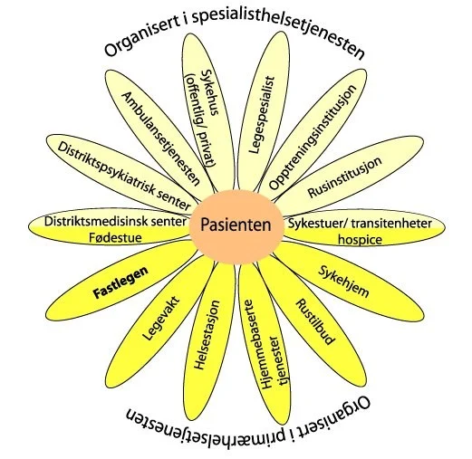
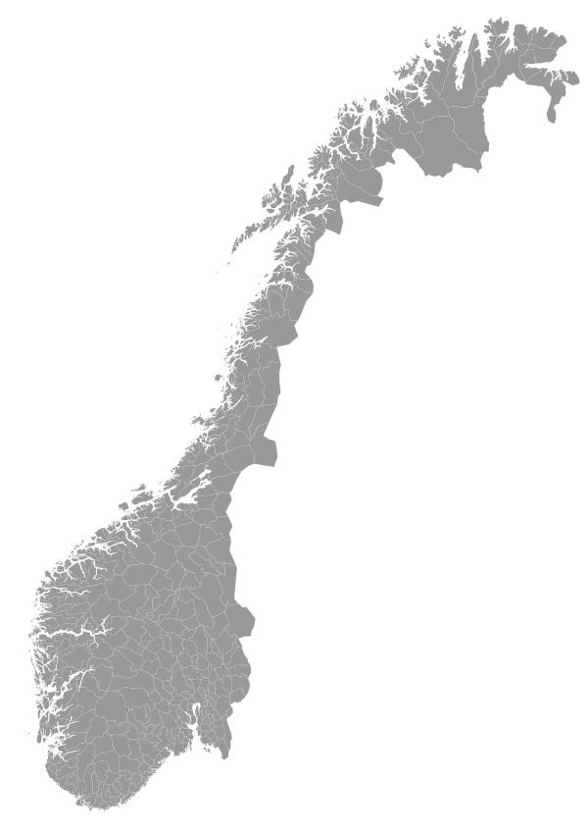
3-deltresp 2-delt finansiering
Primär-/specialisthelsetjeneste
Kommun (356)
Stat (Folketrygden)
Egenavgifter

